Slide 1
CHÀO MỪNG CÁC EM ĐẾN VỚI TIẾT HỌC

Slide 2
Khởi động

Slide 3
Cuộc Đua
Kỳ Thú

Slide 4
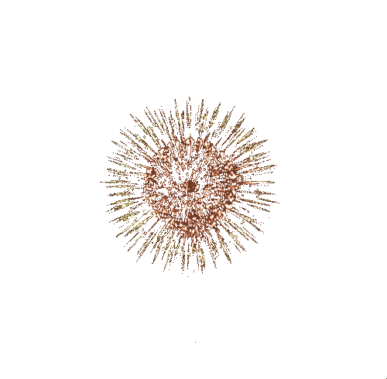
CHÚC MỪNG

Slide 5
Hình bên có dạng ………
A. Khối cầu
B. Khối trụ
C. Khối lập phương
D. Khối hộp chữ nhật

Slide 6
Hình bên có dạng ………
A. Khối cầu
B. Khối trụ
C. Khối lập phương
D. Khối hộp chữ nhật

Slide 7
Hình bên có dạng ………
A. Khối cầu
B. Khối trụ
C. Khối lập phương
D. Khối hộp chữ nhật

Slide 8
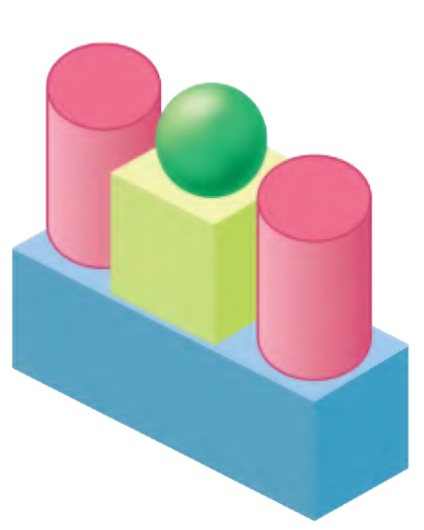
Hình bên có bao nhiêu hình khối trụ?
A. 1
B. 3
C. 2
D. 4

Slide 9
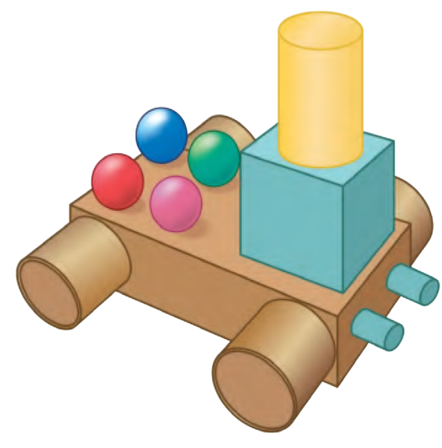
Hình bên có bao nhiêu hình khối cầu?
A. 1
B. 3
C. 2
D. 4

Slide 10
THỰC HÀNH LẮP GHÉP, XẾP HÌNH KHỐI

Slide 11
TIẾT 1

Slide 12
1
Hình dưới đây có bao nhiêu khối lập phương? Khối hộp chữ nhật? Khối trụ? Khối cầu?

Slide 13
Khối lập phương
Khối cầu
Khối trụ
Khối hộp
chữ nhật
Có 4 khối hộp chữ nhật
Có 4 khối lập phương
Có 2 khối cầu
Có 2 khối trụ

Slide 14
2
a) Xem hình rồi trả lời các câu hỏi:
- Ở bên trái của khối cầu là khối gì?
Ở bên phải của khối cầu là những khối gì?
Khối nào ở giữa khối lập phương và khối hộp chữ nhật

Slide 15
- Ở bên trái của khối cầu là khối gì?
Ở bên trái của khối cầu là khối trụ
- Ở bên phải của khối cầu là khối gì?
Ở bên trái của khối cầu là: khối trụ, khối lập phương, khối hộp chữ nhật
Khối nào ở giữa khối lập phương và khối hộp chữ nhật?
Khối trụ ở giữa khối lập phương và khối hộp chữ nhật

Slide 16
2
b) Lấy các khối hình trong bộ đồ dùng xếp theo thứ tự trên.

Slide 17
3
Trò chơi “ Đố bạn tìm hình”

Slide 18
DẶN DÒ

Slide 19
THANK YOU
Tạm biệt và hẹn gặp lại

